Slide 1
TÌM HIỂU TỆP TIN VÀ THƯ MỤC
CÁC KIỂU TỆP TIN
SGK tr.26

Slide 2



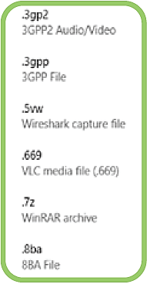

Hoạt động: Tìm hiểu tệp tin
Khái niệm
Tệp tin (File) là một đối tượng trong máy tính để lưu trữ dữ liệu, thông tin, các thiết lập hoặc các lệnh được sử dụng trong một chương trình máy tính.
Một vài kiểu tệp tin khác nhau
Một chương trình máy tính làm việc được với kiểu tệp tin tương ứng

Slide 3
Ví dụ một số tệp tin trong máy tính:

Slide 4


Hoạt động: Tìm hiểu tệp tin
Các
tệp tin được đặt tên như thế nào?
Tên tệp tin (File) gồm 2 phần:
Phần tên (File name):
Không quá 255 ký tự
Không chứa các ký tự \ / : * ? “ < >
Do người dùng tự đặt
Phần mở rộng (Extension):
Chứa từ 2 đến 4 ký tự
Do máy tự đặt


Slide 5
Ví dụ các loại tệp tin khác nhau
Tệp tin âm thanh
Tệp tin video
Tệp tin đồ họa
Tệp tin văn bản
Tệp tin thực thi
Tệp tin nén

Slide 6
Hoạt động: Tìm hiểu thư mục
Khái niệm
Thư mục (folder) là nơi chứa các chương trình và các tệp tin. Thư mục là phương tiện để sắp xếp thông tin.
Thư mục giống như các ngăn trong tủ đựng hồ sơ giúp bạn sắp xếp các thư mục và các tệp tin có liên quan lại với nhau.
Một thư mục con (subfolder) đơn giản là một thư mục được chứ trong một thư mục khác

Slide 7
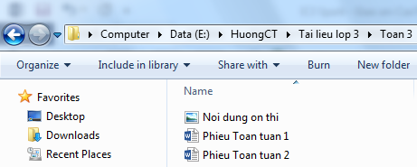
Ví dụ về sự sắp xếp các thư mục và các tệp tin có liên quan lại với nhau.

Slide 8

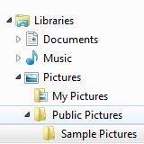

Hoạt động: Tìm hiểu thư mục
Thư mục dùng để làm gì và được chia làm mấy loại?
Dùng trong việc quản lý và sắp xếp tệp tin
Thư mục được chia làm 2 loại:
Thư mục gốc: Là thư mục chứa các thư mục khác
Thư mục con: Là thư mục chứa trong một thư mục khác


Slide 9
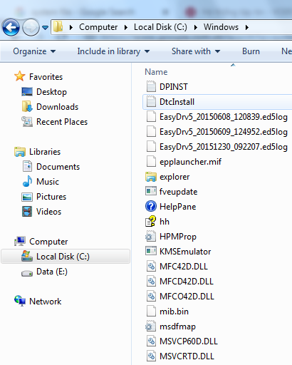
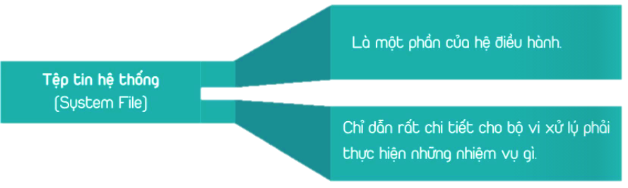
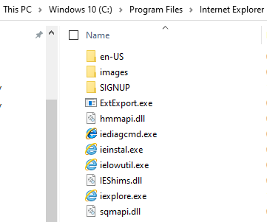
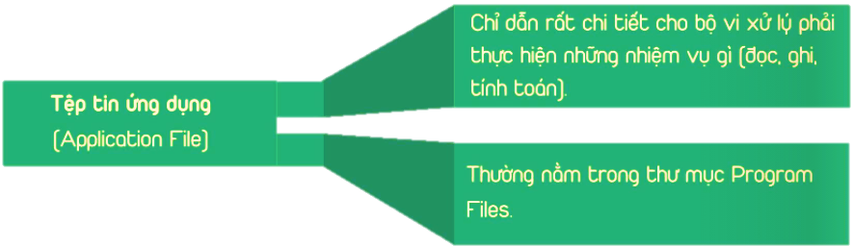
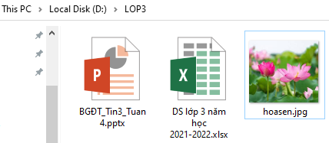

Hoạt động: Các kiểu tệp tin
Có 3 kiểu tệp tin:
Notes:
VD một số tệp tin dữ liệu:
chúng ta chụp ảnh, lưu trong máy tính
chúng ta tạo ra 1 tệp chứa danh sách HS trong lớp mình
Thầy/cô làm slide bài giảng môn học cho các con

Slide 10
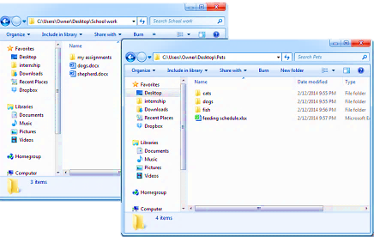
Hoạt động: Vận dụng
Em có thể tìm thấy tệp tin dogs.docx trong thư mục nào?

Slide 11
CHUẨN BỊ BÀI TUẦN 6
Ôn tập các kiến thức đã học trong bài tuần 5
Đọc, tìm hiểu nội dung:
    Cấu trúc cây thư mục (SGK tr.30)
    Làm quen với cửa sổ chứa tệp tin và thư mục (SGK tr.31)

Slide 12
Chúc các em chăm ngoan, học tốt!

